Slide 1
Dekubitus

Slide 2
Dekubitus – definice (1)
z lat. decumbere, znamená položit, lehnout si.
ischemické poškození tkáně vzniklé protrahovaným působením tlaku, které postihuje kůži, podkoží i hlubší struktury
ohraničené odumření tkáně, jehož vznik a rozsah je dán intenzitou tlaku, odolností organizmu, okamžitým metabolickým stavem tkání a řídících systémů a zevními podmínkami

Slide 3
Dekubitus – definice (2)
lokalizované poškození kůže a/nebo podkožní tkáně
obvykle nad kožním výčnělkem
obvykle vzniká v důsledku tlaku nebo tlaku v kombinaci se střižním efektem
se vznikem dekubitu je spojeno také množství dalších faktorů, jejichž význam nebyl dosud objasněn.

Slide 4
Etiologie
Zevní faktory
Vnitřní faktory
Smyk
Tlak
Tření
Vlhko
Teplota
Moč, stolice
Chemické látky
Nutriční markery
Oběhové parametry
Imunologie
Ztráta citlivosti
Věk
Váha pacienta
Stres

Slide 5
Dekubity – mechanizmy vzniku
Stlačení měkkých tkání mezi kostí a tvrdou podložkou, kdy nepřerušený tlak má za následek:
uzavření kapilár (hypoxii, ischemii, poškození mikrocirkulace)
poruchu lymfatického systému (hromadění metabolických produktů, porucha odtoku lymfy)

Slide 6
Dekubity – mechanizmy vzniku
TŘENÍ:
Faktor tření se objevuje, leží-li nemocný na tvrdém povrchu, z něhož sjíždí. Účinek se dostavuje, když se skelet s hlubokou fascií pohybují (tělo klouže) a současně povrchová fascie a kůže jsou fixovány k podložce. Dochází k natažení a porušení cév.
Dekubity vzniklé tímto způsobem se vyskytují častěji u inkontinentních nemocných, u nemocných se zvýšenou tělesnou teplotou a v oblasti zadní části těla.

Slide 7
Dekubity – mechanizmy vzniku
Namáhání ve smyku (nůžkový efekt):
- manipulujeme-li nesprávně s nemocným, může dojít k odtržení podkožní tkáně od svaloviny, což má za následek vznik krevních sraženin, které blokují mikrocirkulaci.

Slide 8
Dekubity – mechanizmy vzniku
Vlhkost:
způsobena sekretem z rány, nadměrným pocením, močí, stolicí,
porušuje kožní bariéru,
mění pH kožního povrchu,
činí kůži vnímavější k patogenům.

Slide 9

Dekubity – rizikové faktory
věk
stařecká bradykineze (zpomalený průběh pohybů) a hypokineze (zmenšení rozsahu a amplitudy pohybů)
kvalitativní i kvantitativní poruchy vědomí
vliv sedativních psychofarmak a omezovacích pomůcek
mobilita pacienta (hemiplegie, paraplegie, kvadruplegie)
neurologické afekce (chorobné postižení, nemoci)
zapaření a macerace
neupravené lůžko
zvýšená tělesná teplota
malnutrice (nejvýznamněji hypoproteinémie, nedostatek zinku, vit. C)
obezita
hypoxémie
městnavé srdeční selhání

Slide 10
Obecný pohled na dekubity
Kvalita oše. péče
Prostor pro sesterské intervence
Stálé téma a zájem nejen všeobecných sester
Multioborový problém a prostor pro prevenci a léčbu (internista, chirurg, nutricionista, algesiolog, fyzioterapeut, imunolog, plastik, rentgenolog…)
Statistický parametr

Slide 11
Obecný pohled na dekubity
Poměr nově vzniklých dekubitů za určité časové období (měsíc, rok)
V současné době při využití antidekubitních pomůcek a vhodné prevence (v klinické praxi se nachází nejvíce dekubitů 2. kategorie)
Rozdíl v závislosti na typu oddělení (například intenzivní péče, geriatrická oddělení mají vyšší výskyt dekubitů)
Odhady prevalence:
Nemocnice 1,1 - 26,7 %
Domovy důchodců 6 – 29 %
Domácí péče 7,6 - 53,2 %
Intenzivní péče 13,1 - 28,7 %

Slide 12
Klasifikace dekubitů
Válkova šk.: (1.- 4.)
Norton score: 25b. a ↓ - riziko vzniku
Knollova šk.: ↑ 12b. – riziko vzniku
Waterlowova šk.
Bradenova šk.: 16b. – minim. riziko, 12 a ↓ - vysoké riziko
Dle Torrance I-V. stupeň
Danielova klasifikace I-V. stupeň
Seilerova klasifikace – A, B,C
Klasifikace dle Hibbsové
Klasifikace dle barvy spodiny tkáně
Klasifikace dle EPUAP/NPUAP

Slide 13
Nová terminologie klasifikace dekubitů
NPUAP/EPUAP
8. - 9. 4. 2016 konference v Chicagu
400 odborníků na hojení ran
Změna z ulcerace (pressure ulcer) na poškození (pressure injury)
Výraz „tlakové poškození“ lépe popisuje jak nepoškozenou, tak poškozenou tkáň
Arabské číslice jednotlivých stupňů (místo římských)

Slide 14
Adekvátní klasifikace stupně dekubitů slouží:
k indikaci plánování léčebných a ošetřovatelských intervencí
pro prevenci dalších poškození
ke zkvalitnění dokumentace
pro statistické zpracování dat
pro forenzní řízení

Slide 15
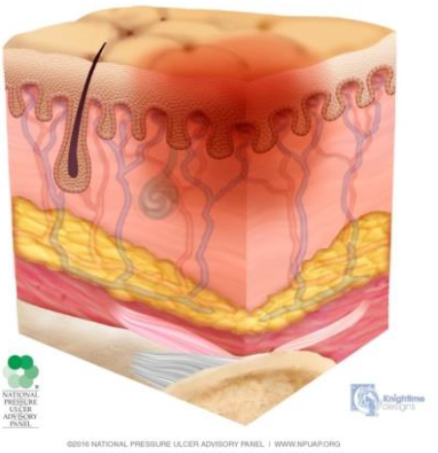
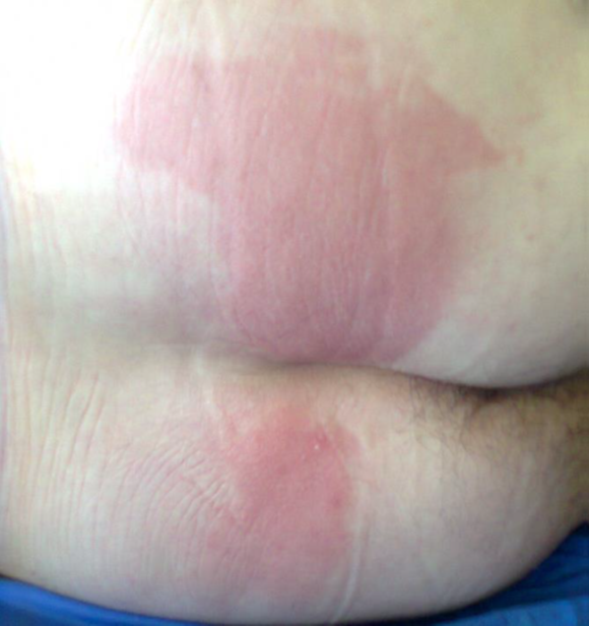
Dekubitus 1. kategorie – zarudnutí kůže/neblednoucí hyperemie - erytém
Neblednoucí zarudnutí nepoškozené tkáně.
Neporušená kůže s lokalizovaným neblednoucím zarudnutím, obvykle nad kostním výčnělkem. Může se lišit u tmavě pigmentované kůže – změna barvy nemusí být viditelná.
Přítomnost blednoucího zarudnutí nebo změna v citlivosti, teplota nebo zatvrdnutí může předcházet vizuálním změnám.
Od okolí se může barevně odlišovat, barevné změny nezahrnují fialové nebo nahnědlé zbarvení; to mohou být příznaky hlubokého poškození tkáně.
Místo může být bolestivé, tvrdé nebo měkké, teplejší nebo chladnější než ve srovnání s okolní tkání.

Slide 16
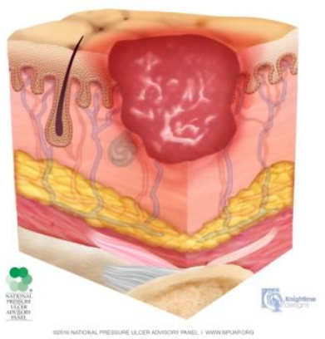
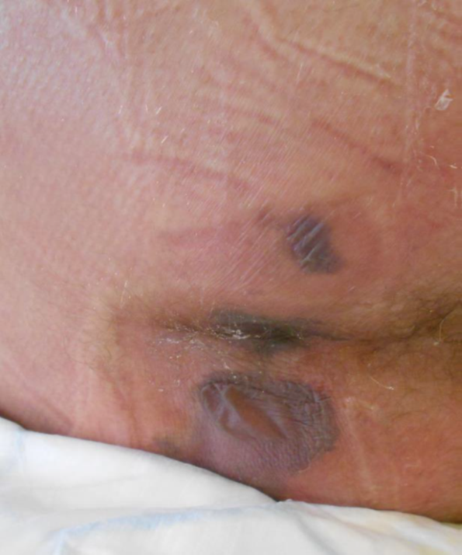
Dekubitus 2. kategorie – částečná ztráta kožního krytu
Mělký vřed s růžovočervenou spodinou bez povlaku
Neporušený nebo prasklý puchýř naplněný serózní tekutinou
Lesklý nebo suchý mělký vřed bez povlaku či zhmoždění (zhmoždění ve formě modřiny, podlitiny ukazují na možné poškození hlubokých tkání)
Uvedený termín by se neměl používat pro strženou kůži, poškození kůže náplastí, perineální dermatitidu, maceraci nebo exkoriaci.

Slide 17
Stadium dekubitu 2. kategorie

Slide 18
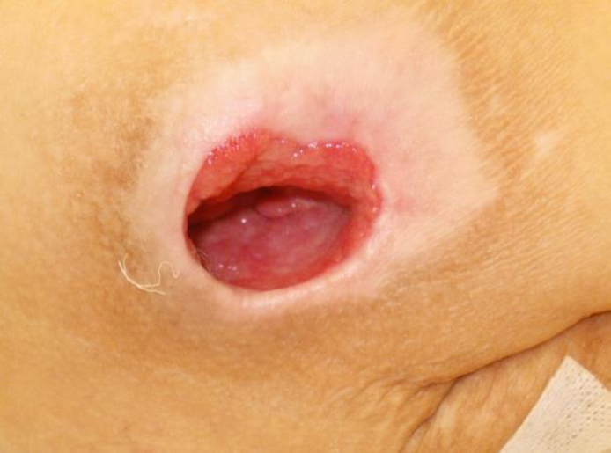
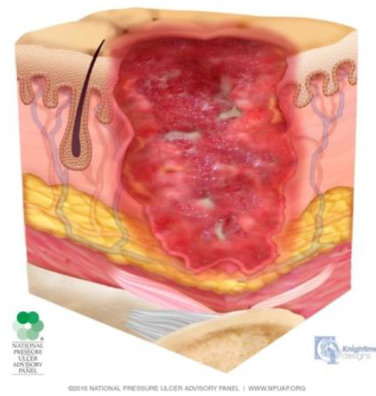
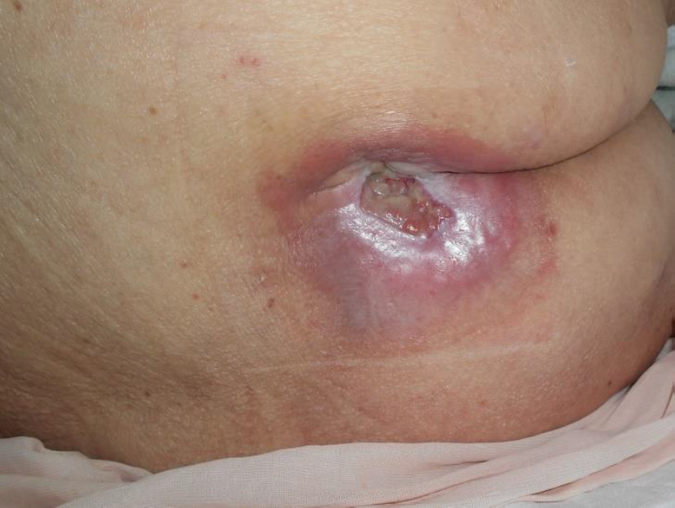
Dekubitus 3. kategorie – úplná ztráta kožního krytu
Viditelný podkožní tuk na spodině, ale nejsou odhalené kosti, šlachy a svaly.
Může být přítomen povlak, který nezabraňuje hodnocení hloubky rány.
Mohou být přítomná podmínování a sinusy.
Hloubka rány se liší dle anatomické lokalizace místa výskytu. Hřbet nosu, zátylí, kotník – mělký dekubitus; oblasti s velkým množstvím tukové tkáně – hluboký dekubitus, ale kost, či šlacha nejsou viditelné nebo přímo hmatné.

Slide 19
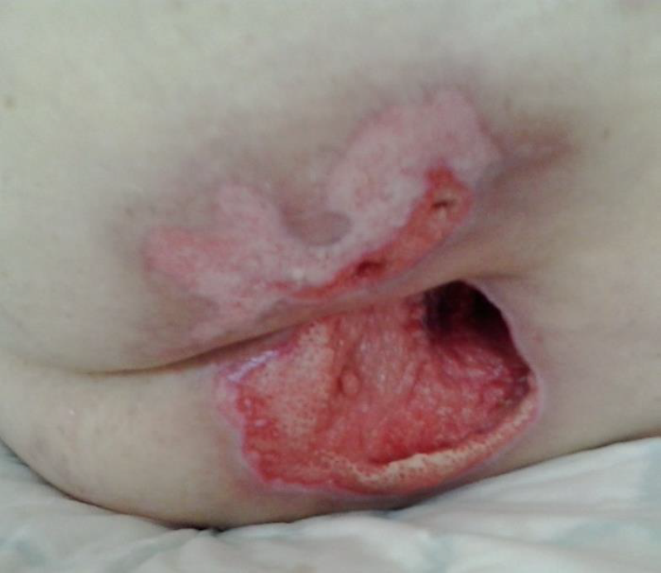
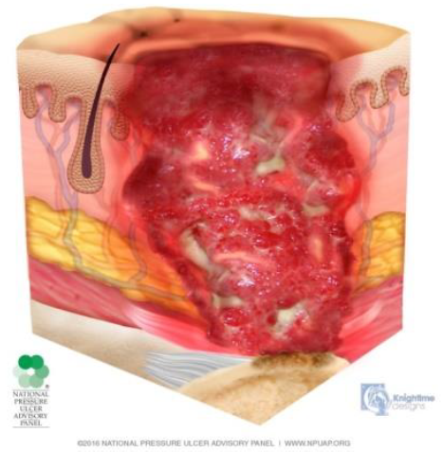
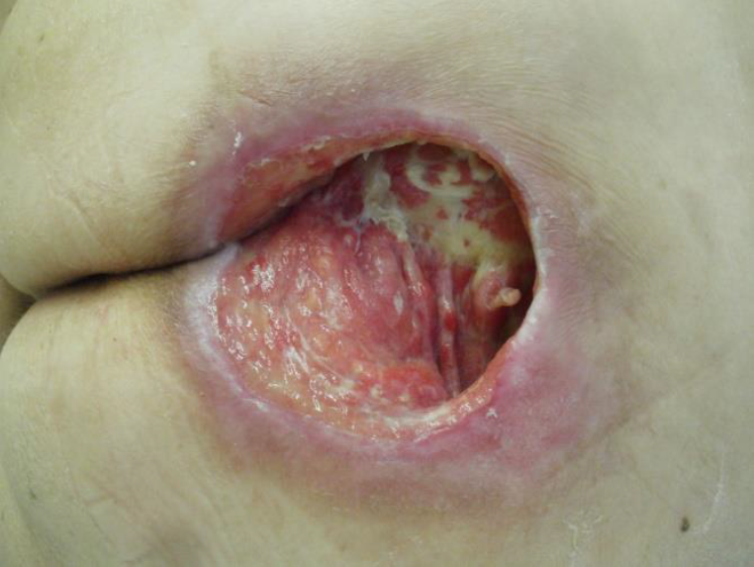
Dekubitus 4. kategorie – úplná ztráta kůže a podkoží
Úplná ztráta tkání s obnaženou kostí, šlachou nebo svalem.
Ve spodině rány mohou být přítomny povlak nebo černá krusta.
Často jsou přítomná podminování a sinusy.
Hloubka rány se liší dle místa vzniku (anatomické lokalizace).
Rozšíření do svalů a/nebo pojivových tkání (fascie, šlachy, kloubní pouzdro…) – riziko osteomyelitidy.
Obnažená kost nebo šlacha je viditelná nebo přímo hmatná.

Slide 20
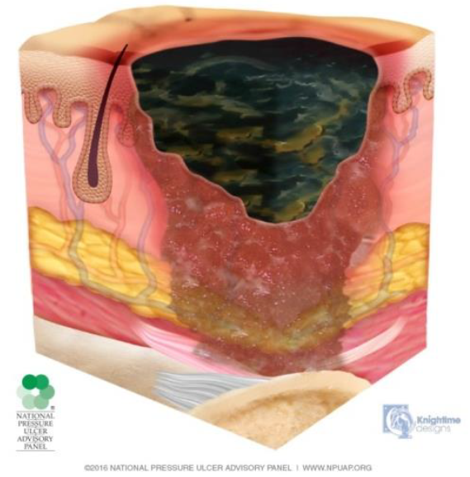
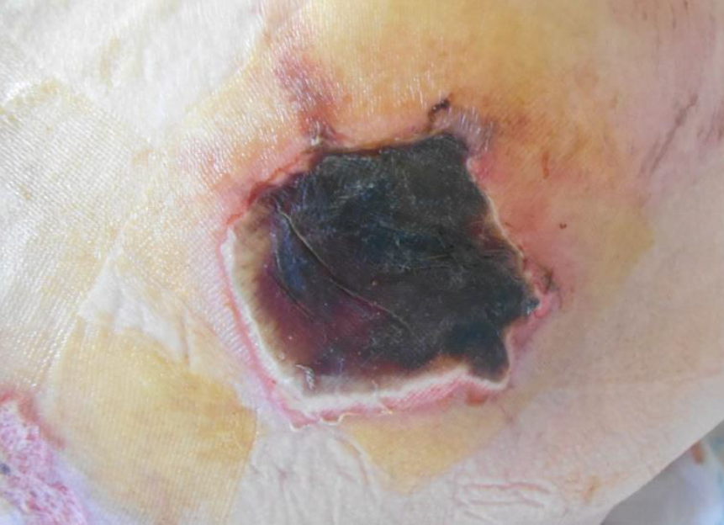
Neklasifikovatelné stadium poškození - neznámá hloubka rány
Úplná ztráta tkáně s povlakem pokrývajícím spodinu rány (žlutý, bronzový, šedý, zelený nebo hnědý)
Ve spodině rány může být také nekróza/krusta (bronzová, hnědá nebo černá)
Hloubku rány a stupeň dekubitu není možné určit, dokud se neodstraní dostatečné množství povlaku nebo nekrózy, které pokrývají spodinu rány.
Stabilní (tzn. suchá, adherentní, neporušená bez zarudnutí nebo změny) nekróza na patách slouží jako přirozený biologický kryt těla a neměla by se odstraňovat.

Slide 21
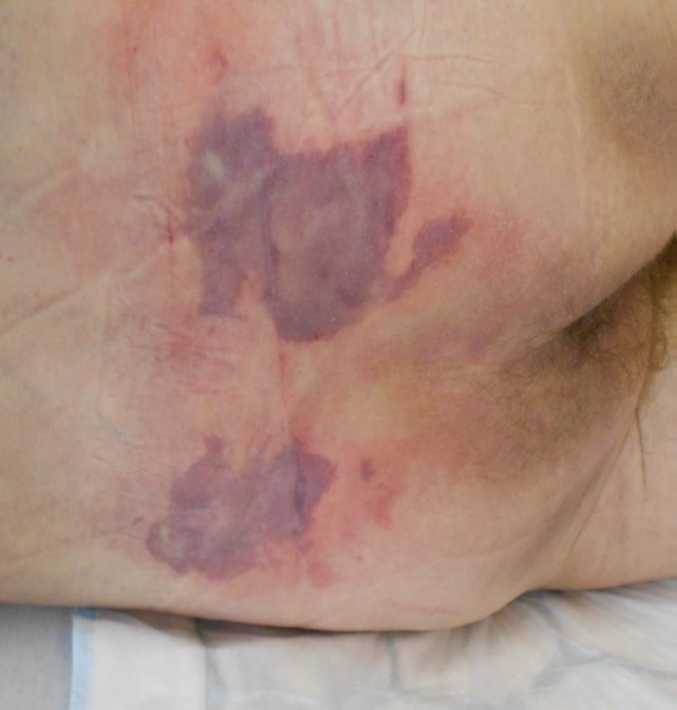
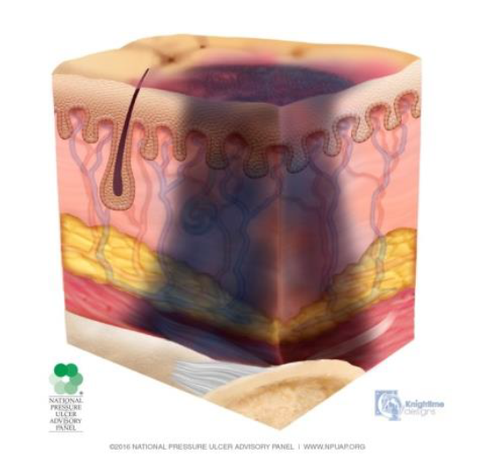
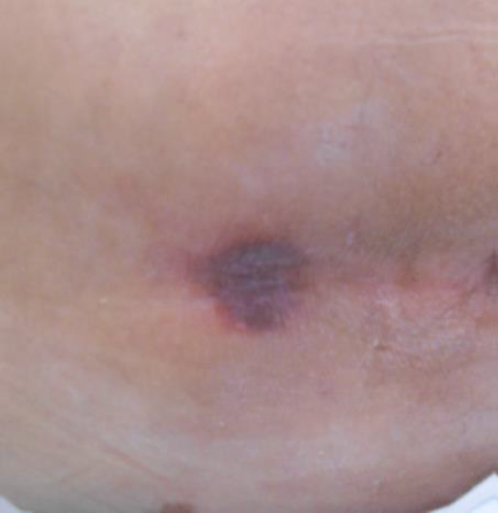
Podezření na hluboké poškození tkání – neznámá hloubka rány/vředu
Lokalizovaná oblast fialově/tmavě červeně zbarvené neporušené kůže nebo puchýř naplněný krví.
Poškození podkožních měkkých tkání tlakem nebo střižným efektem.
Postižená část může být bolestivá tuhá, rozměklá, teplejší nebo chladnější než okolní tkáň.
Obtížně rozpoznatelné u osob s tmavou pletí.
Může začít malým puchýřem nad tmavou spodinou rány.
Rána se dále vyvíjí a může být pokryta tenkou krustou.
I přes optimální léčbu se může rána dále rychle vyvíjet a odhalit další vrstvy tkání.

Slide 22
Doplněné definice - Tlakové poškození vlivem zdravotnické pomůcky
Poškození vzniklé působením vyšetřovacích (diagnostických) nebo terapeutických, ošetřovacích pomůcek.
Zaměřený na příčinu poškození.
Poškození kopíruje tvar pomůcky.

Slide 23
Tlakové poškození vlivem zdravotnické pomůcky

Slide 24
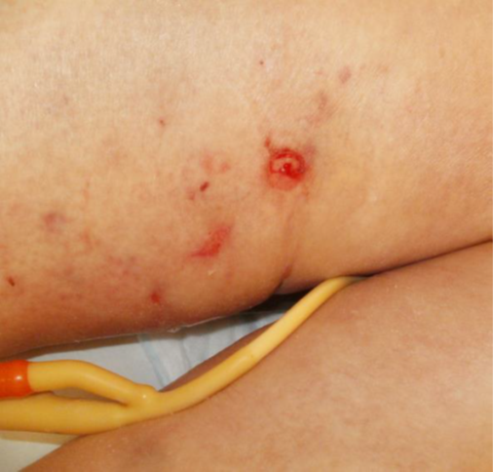
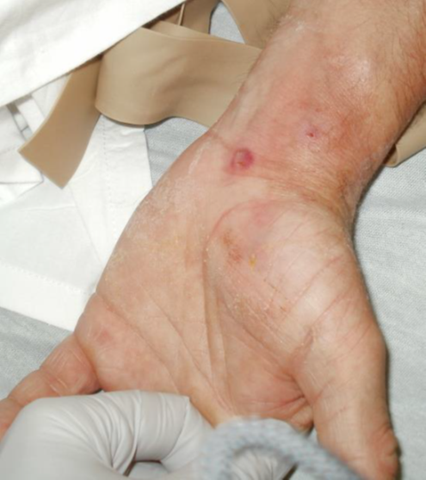
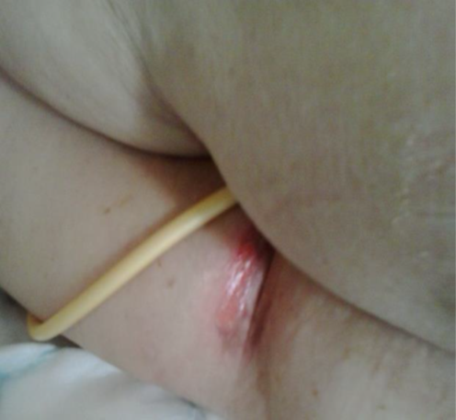
Tlakové poškození vlivem zdravotnické pomůcky

Slide 25
Doplněné definice - PORANĚNÍ SLIZNICE
Tlakové poranění slizniční membrány.
Poranění se nalézá v oblasti, kde anamnesticky byla nebo je zdravotnická pomůcka (kanyly, sondy…).

Slide 26
Doplněné definice - PORANĚNÍ SLIZNICE

Slide 27
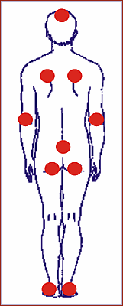
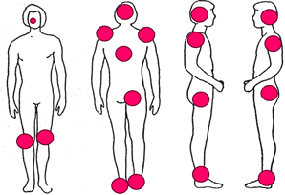
Predilekční místa
Místa nejčastějšího vzniku.
V místech, kde pokožka je v blízkosti kosti s malou tukovou vrstvou.
Závisí vždy na poloze těla.

Slide 28
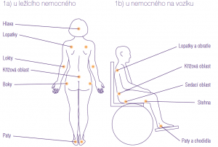
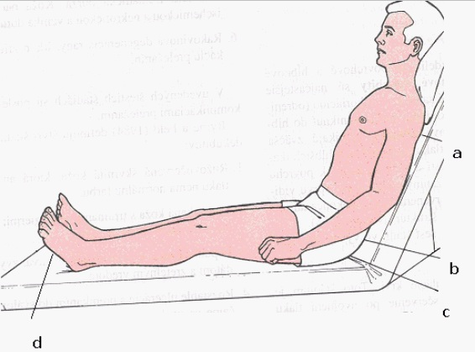
Predilekční místa
– poloha vsedě
a - trnový výběžek
7. krč. obratle
b - kost křížová
c - hrbol kosti sedací
d - paty

Slide 29

Predilekční místa
– poloha na břichu
a - líce a ucho d – genitál (muži)
b – acromion e - kolena
c- prsa (ženy) f – palce
Pozn.: acromion = nadpažek, zevní volný konec hřebene lopatky nad hlavicí kosti pažní

Slide 30
Ošetřovatelské intervence
Kvalita poskytované péče v oblasti prevence a léčby dekubitů nespočívá pouze v používání moderních převazových materiálů, její součástí je také:
organizace práce,
dokumentace,
vzdělávání ošetřujícího personálu,
týmová práce v multidisciplinárním týmu.
Známe-li příčinné faktory, známe tedy i způsoby, jak předcházet vzniku dekubitů.

Slide 31
Prevence dekubitů
pravidelné kontroly a správná péče o kůži
eliminace lokálního tlaku
polohování (polohovací hodiny, plán)
péče o lůžko (antidekubit. matrace a pomůcky, eliminace záhybů a vlhkosti, pomůcek generujících teplo a vlhkost)
péče o hygienu (eliminace vlhka a tepla, ne horká voda, tření, hydratační krémy a emulze - masáže)
podpora a udržování kontinence
poskytnutí dostatku informací

Slide 32
Prevence dekubitů (2)
SPRÁVNÁ VÝŽIVA
dostatek vitamínů, proteinů, železa a zinku
dostatečná hydratace
kalorický přísun 35 až 45 kcal/kg/den – spolupráce s dietní sestrou
prevence a léčba anémie
sledování vlivu podávaných léků

Slide 33
Léčba dekubitů
Léčba již vzniklých proleženin bývá problematická a dlouhodobá, proleženina znamená závažnou komplikaci celkového stavu – vzniká riziko infekce, sepse
Důležitá úloha prevence
Léčba
konzervativní
chirurgická
Léčebné postupy
vždy dle ordinace lékaře, dle zvyklosti jednotlivých pracovišť
biolampa
fázové hojení ran – vlhké hojení ran
před převazy nutno někdy podat analgetika dle ordinace lékaře

Slide 34
Ošetřovatelský proces v péči o nemocné s dekubity
Potenciální ošetřovatelské problémy
potenciální, či aktuální porucha integrity kůže
bolest
riziko vzniku infekce
deficit informací
sociální izolace
porucha sebekoncepce
ZÍSKÁVÁNÍ INFORMACÍ
fyzikální vyšetření (aspekce /pohled/ a palpace /pohmat/ predilekčních míst, eventuální zápach sekrece)
využití vyhodnocovacího systému
klasifikace rány

Slide 35
Ošetřovatelský proces v péči o nemocné s dekubity (2)
Ošetřovatelské intervence
polohování
úprava lůžka
péče o hygienu
edukace nemocného
RHB péče
Cíle ošetřovatelské péče
nemocný má čistou neporušenou kůži
nemá příznaky nadměrného tlaku
nemocný nepociťuje bolest; pokud ano v přijatelné intenzitě
nemocný má základní informace o problematice dekubitů
nemocný akceptuje pomoc druhých
nemocný je schopen přiměřeného sociálního kontaktu

Slide 36
Zásady pro ošetřování dekubitů
֍ častý převaz (dle použitých materiálů)
֍ ne prosáklý obvaz
֍ stále krytý dekubitální vřed (zábrana infekce, asepse)
֍ nepoužívat náplast – vhodnější PRUBAN (pružná bandáž)
֍ časté a pravidelné polohování
֍ Hodnocení ošetřovatelské péče – prováděno na základě vytyčených cílů a časových intervalů hodnocení

Slide 37
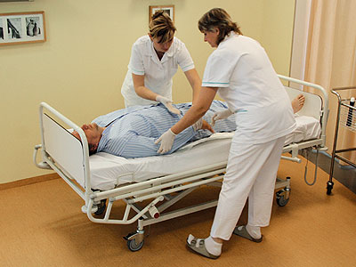
Prevence dekubitů - polohování
Jedná se o systematické a řízené změny polohy pacienta dle časového rozpisu.
ZÁKLADNÍ A NEJÚČINNĚJŠÍ PREVENTIVNÍ METODA
Změnami polohy blokujeme nadměrné působení tlaku na jedno místo.
Intervaly mezi změnami polohy se řídí dle stavu nemocného (od půl do čtyř hodin).
Objeví-li se při daném intervalu příznaky vznikajícího dekubitu, je nutné interval zkrátit.

Slide 38
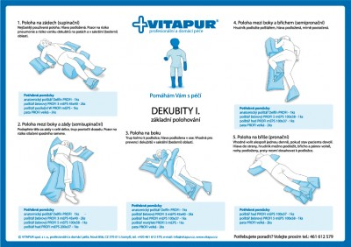
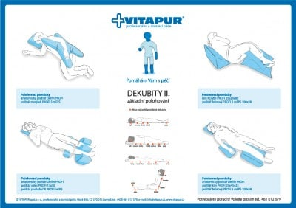
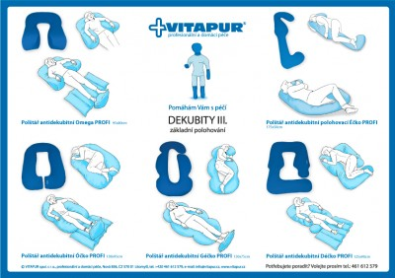
Polohování a jeho význam
Změny poloh nemocného na lůžku
pasivní forma rhb
ovlivnění svalového tonusu
příjem senzorických informací z různých poloh
prevence nebo snížení spasticity
prevence dekubitů, kontraktur a ankylóz
zachování funkčních rezerv klienta
posouvání nemocného
otáčení nemocného
přenášení nemocného
posazování nemocného
ZDROJ: DEKUBITY EU

Slide 39
Zásady polohování
řídit se plánem polohování – stanoví sestra na základě zhodnocení stavu a rizika N
polohovat celých 24 hodin
ve dne po 2. hodinách /v akutní fázi interval kratší/ V noci po 3 – 4. hodinách
vést záznam o polohování
respektovat fyziologické postavení kloubů – střední poloha
v místě styku kožních ploch či kloubů – vypodložit
plosky nohou zafixovat
šetrná manipulace – nutná spolupráce více osob
střídají se polohy: leh na zádech, na boku, na břiše, na druhém boku a mezipolohy

Slide 40
Zásady polohování
Při každé změně polohy provádíme:
péči o kůži
hodnotíme změny,
prokrvení,
bolest, pocity klienta
úpravu lůžka
ošetření kůže
vzhled kůže,

Slide 41
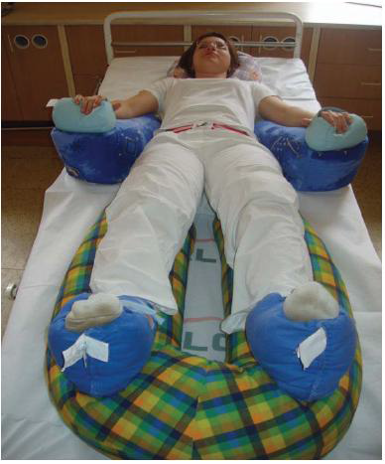
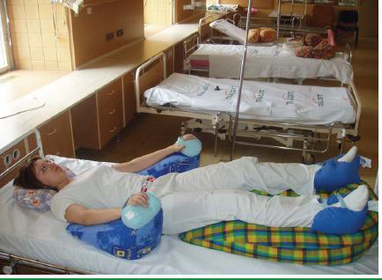
Zásady polohování
Polohování
Na zádech, supinační poloha

Slide 42
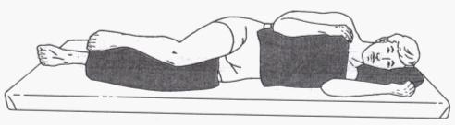
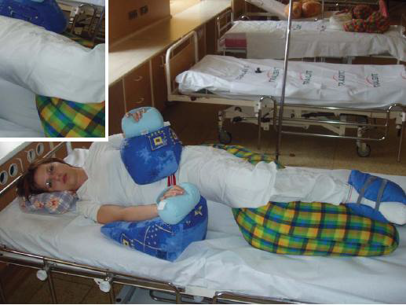
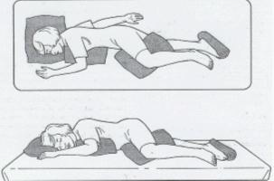
Polohování
Laterální poloha
Simsova poloha

Slide 43
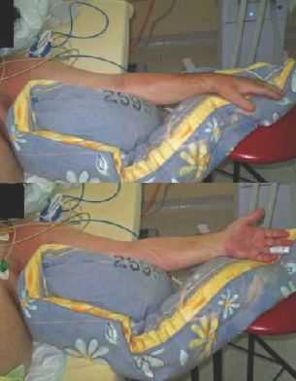
Polohování
Abdukční poloha horní končetiny
lze aplikovat na boku i na zádech
možno obměňovat polohy předloktí a dlaně
končetina do 90° v rameni (úhel mezi paží a trupem)

Slide 44
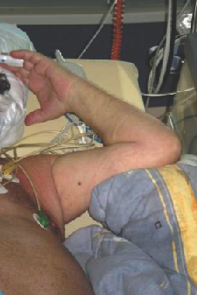
Polohování
Elevační poloha horní končetiny
možno na zádech i boku
končetina ve flexi nad 90° v rameni
tato poloha výrazně zlepšuje ventilaci
pozor na subluxační postavení

Slide 45
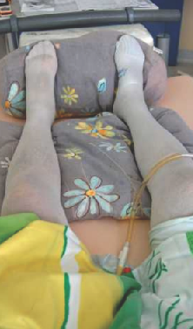
Polohování
Poloha DKK v poloze na zádech
paty bez kontaktu s podložkou
plosky chodidel podloženy do flexe 90°
celé končetiny jsou v základním fyziologickém postavení nebo v lehké zevní rotaci
kolena nesmí být prověšena

Slide 46
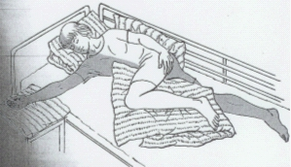
Polohování pacienta s hemiparézou
Poloha na paretickém boku
je nejvýhodnější polohou pro nemocného z důvodu povzbuzování vnímání ochrnuté části těla
dbáme na to, aby nemocný neležel na paretickém ramenním kloubu, aby měl podložené předloktí, koleno, kotník, záda a pohodlně uloženou hlavu
Zdroj: http://eamos.pf.jcu.cz/

Slide 47
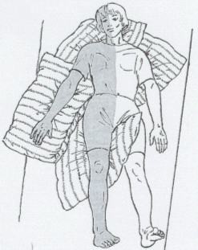
Polohování klienta s hemiparézou
Poloha na zádech
není příliš vhodnou polohou z důvodu vyššího rizika vzniku dekubitů a spasticity.
hlava a ramena leží na polštáři. Paretická horní končetina je podložená, v mírném upažení s extendovanými prsty ruky. Dolní paretická končetina a bok jsou též podložené v extenzi.
Zdroj: http://eamos.pf.jcu.cz/

Slide 48
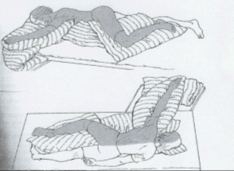
Polohování klienta s hemiparézou
Poloha na zdravém boku
nemocného přetáčíme ze zad na zdravý bok s trupem mírně navaleným vpřed.
paretická horní končetina je uložená na polštáři v předpažení s extendovanými prsty. Paretická dolní končetina je v mírné semiflexi (mírně pokrčená) na polštáři
hlavu stabilizujeme na malém polštářku, aby byla krční páteř v ose těla.

Slide 49
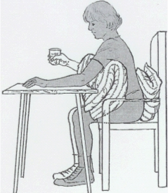
Polohování klienta s hemiparézou
Sed
horní část lůžka zvedneme do úhlu 90°
bedra nemocného podložíme polštářem.
paretická horní končetina je předpažená, natažená s extendovanými prsty na příručním stolku, podložená polštářem.

Slide 50
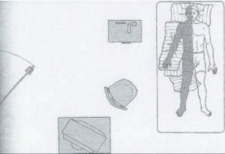
Polohování klienta s hemiparézou
Uspořádádání pokoje
uspořádání předmětů - v maximální míře na straně hemipareticky postižené.
nemocný je tak nucen k otáčení hlavy, navazování zrakového kontaktu na poškozenou stranu těla
sestra provádí též všechny úkony z postižené strany. Klienta pobízíme k aktivní spolupráci.

Slide 51
Polohovací pomůcky
antidekubitní matrace
polštáře
molitanové válce a klíny
gelové podložky
pytlíky s pískem
perličkové polohovací pomůcky (klínky, hady,…)
antidekubitní boty
derotační boty
dlahy

Slide 52
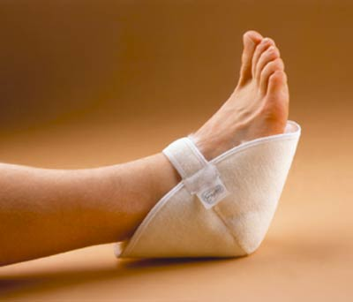
Prevence dekubitů – blokování nepříznivých mechanických vlivů vnějšího prostředí
dokonale upravené, suché lůžko
tvarované podložky a chrániče tlakových bodů (pat, kotníků, kolen, loktů atd.)

Slide 53
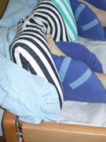
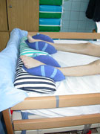
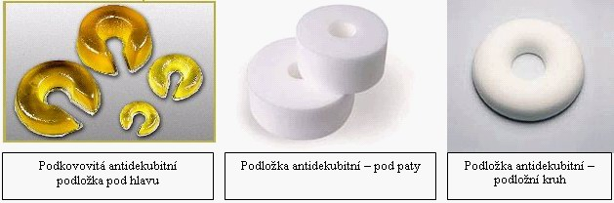
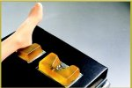
Prevence dekubitů – blokování nepříznivých mechanických vlivů vnějšího prostředí

Slide 54
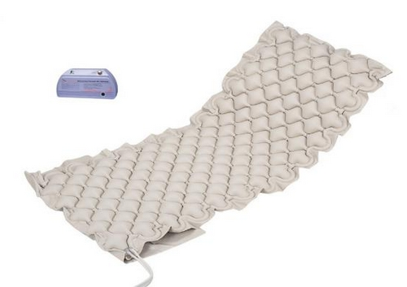
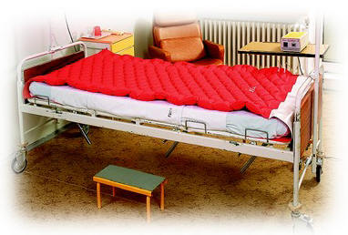
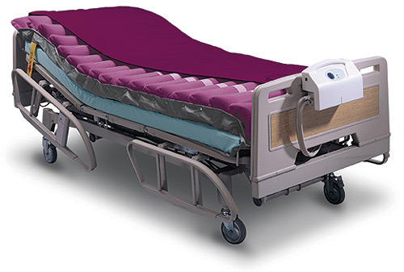
Prevence dekubitů – matrace
molitanové matrace
polyuretanové matrace sendvičového typu
vodní lůžka
vzduchová lůžka

Slide 55
Prevence dekubitů - hygiena
zamezení nepříznivého vlivu moči, stolice a potu
udržování čistoty blízkého i vzdálenějšího prostředí (výměna osobního, ložního prádla, plen, omývání, koupele, sprchování atd.)
kůži netřeme, sušíme mírným tlakem, udržujeme vláčnou (promašťujeme)

Slide 56
Prevence dekubitů – normalizace celkového stavu
korekce anémie, hypoproteinémie, rovnováhy vnitřního prostředí, bolesti, diabetu, blokování infekce, léčba základních a přidružených chorob
strava bohatá na vitaminy a bílkoviny, dostatečný přísun tekutin
(enterální nebo parenterální výživa)

Slide 57
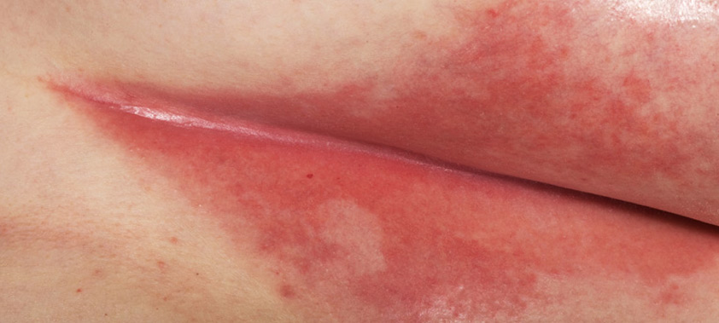
Intertrigo
nealergická kumulativně-toxická dermatitida
vzniká v místech mechanického tření a v místech vlhké zapářky
predisponujícím faktorem je obezita, nevhodné oblečení, nedostatečná hygiena, neprodyšné pleny, zvýšené pocení, ale také diabetes mellitus.
odstraněním vyvolávající příčiny dochází k rychlému hojení kožních projevů.

Slide 58
Videa
DEKUBITY
https://www.youtube.com/watch?v=BCv9X4W7XEI
http://www.dekubity.eu/caste-dotazy/zdroje/videa/ - prosím podívejte se na všechna videa dostupná na tomto odkazu
MÖLNLYCKE
https://www.youtube.com/watch?v=7vECV_Db7tU
https://www.youtube.com/watch?v=j7T26vCOXEg
SENTIDA 7i
https://www.youtube.com/watch?v=QEOdFA7bfRM

